Slide 1




МИНИСТЕРСТВО ОБЩЕГО И ПРОФЕССНОНАЛЬНОГО ОБРАЗОВАНИЯ РОСТОВСКОЙ ОБЛАСТИ
государственное автономное профессиональное образовательное
учреждение Ростовской области
«Ростовский колледж рекламы, сервиса и туризма «Сократ»
Добрые Руки Сократ
Малые дела создают большое сердц

Slide 2
О волонтёрском движении
Наши волонтёры постоянно вовлечены в различные социальные инициативы, направленные на помощь местному сообществу, поддержку уязвимых групп и улучшение окружающей среды. Благодаря их трудолюбию и энтузиазму, проекты приобретают реальный положительный эффект

Slide 3

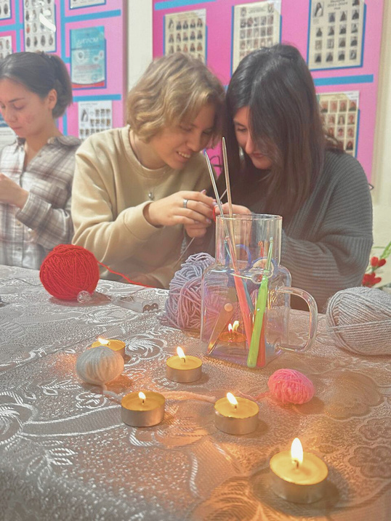
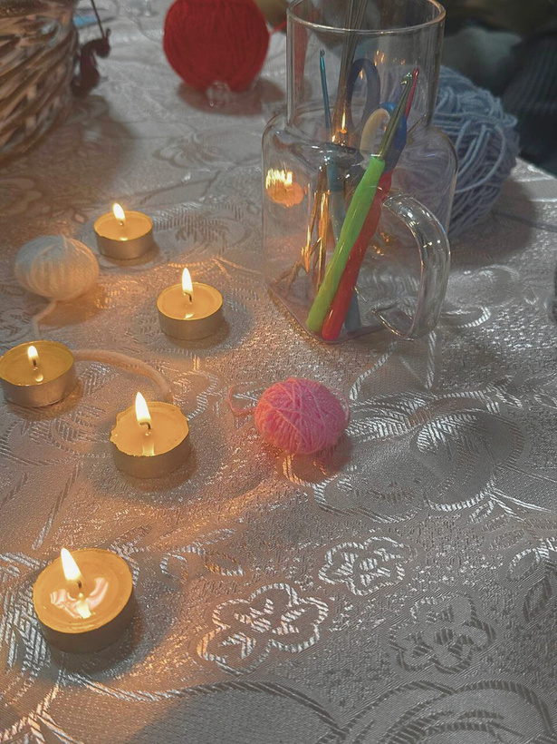
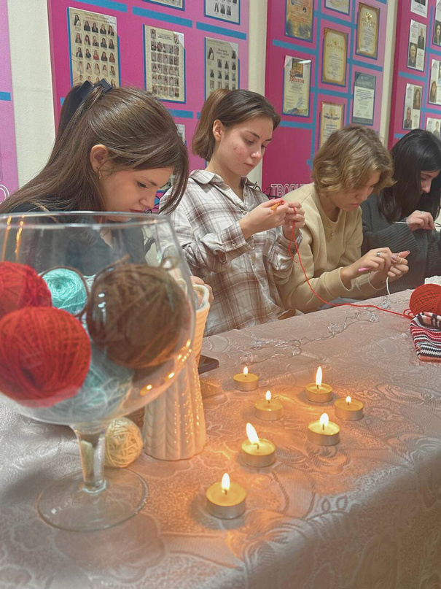
Благотворительные проекты
M
Мастер-класс: Шарфики

Slide 4

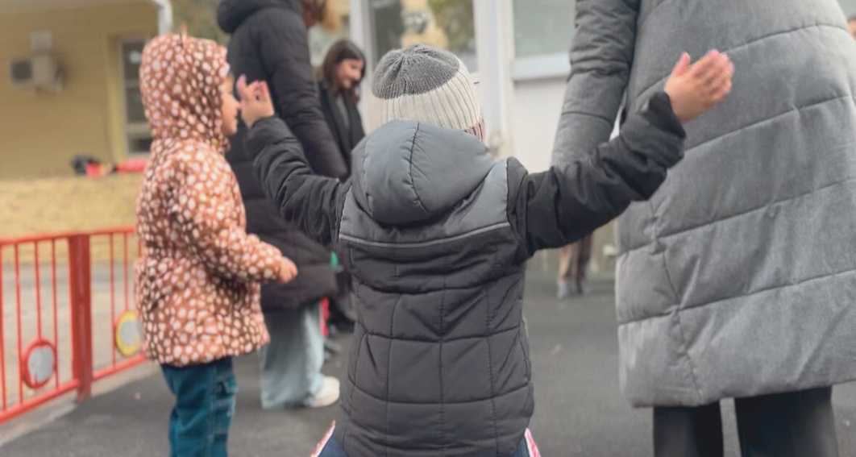
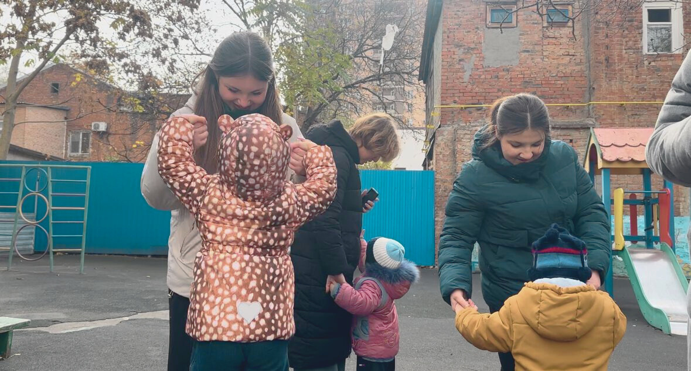
Социальная
поддержка
• Акция «Стань Дедом Морозом»
• Проект «Коробка храбрости»
• Помощь детям из больницы

Slide 5
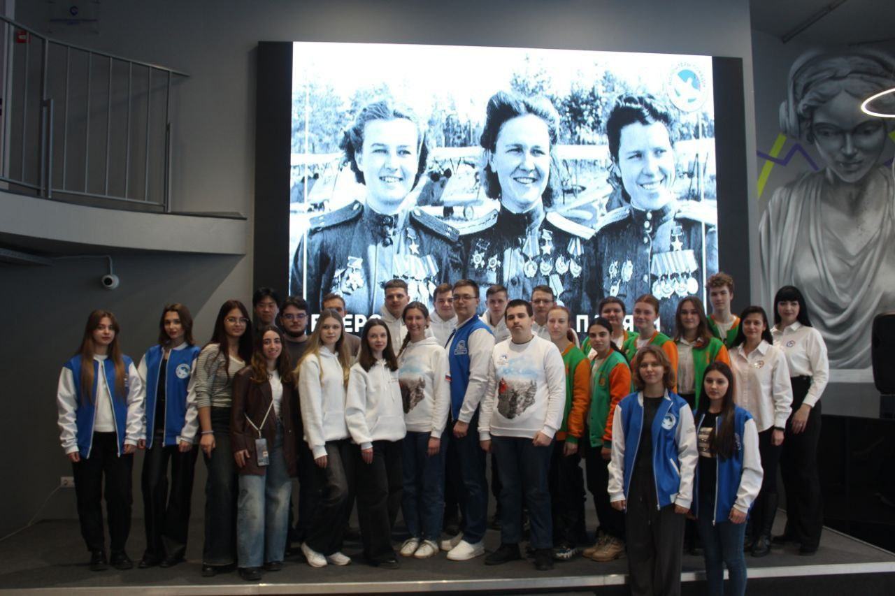
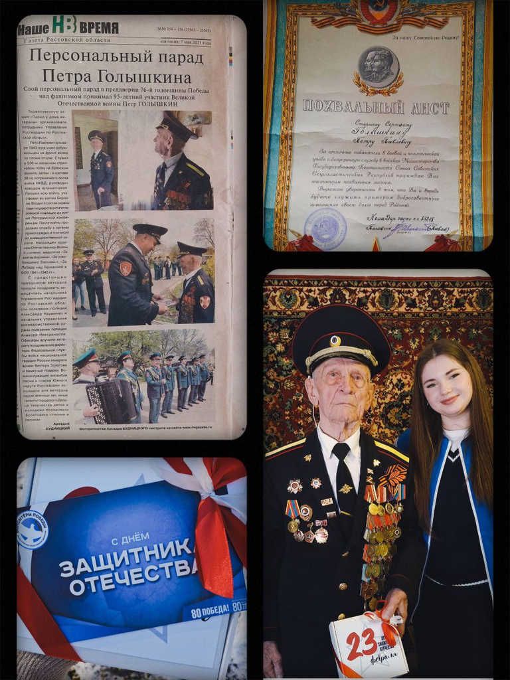
Патриотические инициативы
• День защитника Отечества
• Визит к ветерану П.П. Голышкину
• Сотрудничество с «Волонтёры Победы»

Slide 6
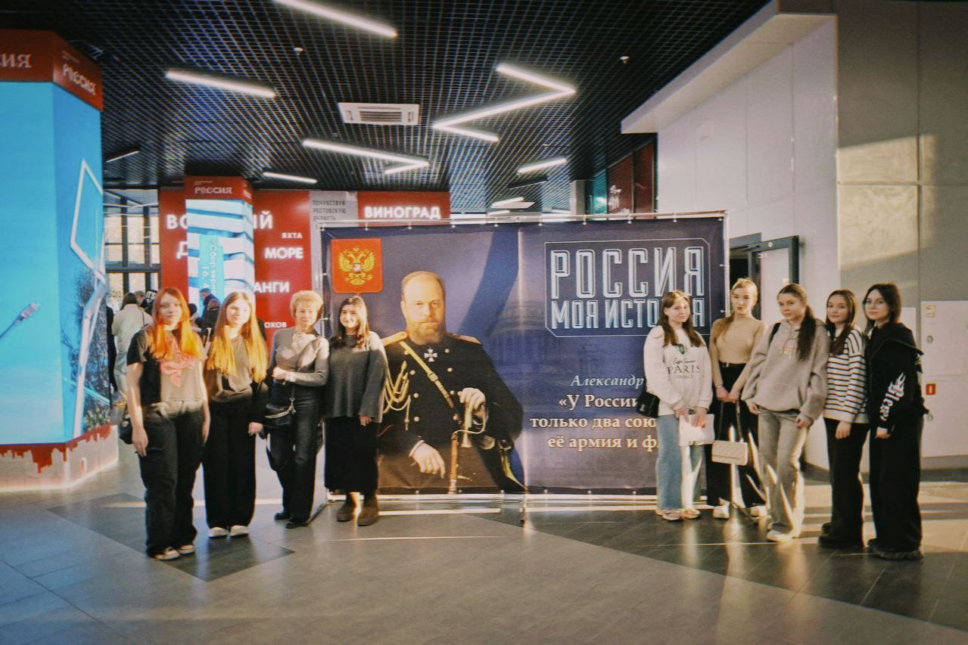
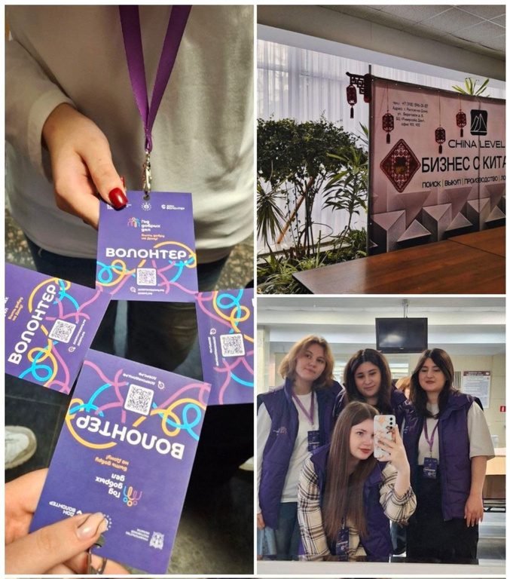
Культурные мероприятия
• Фестиваль «Ворота в Азию»
• Выставка ко Дню науки
• Фестиваль «Образование. Карьера. Бизнес»

Slide 7
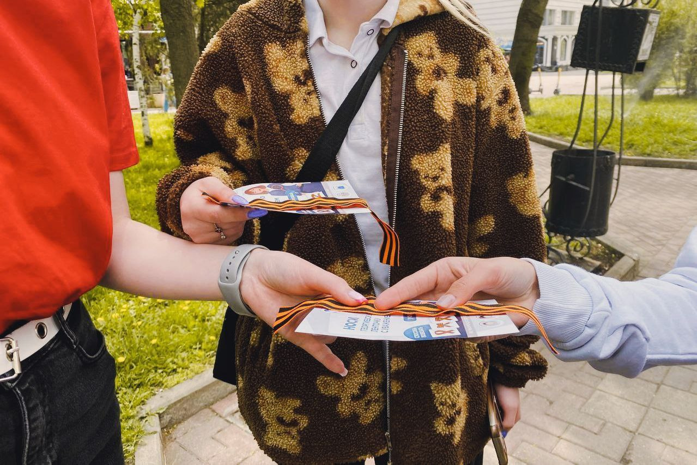
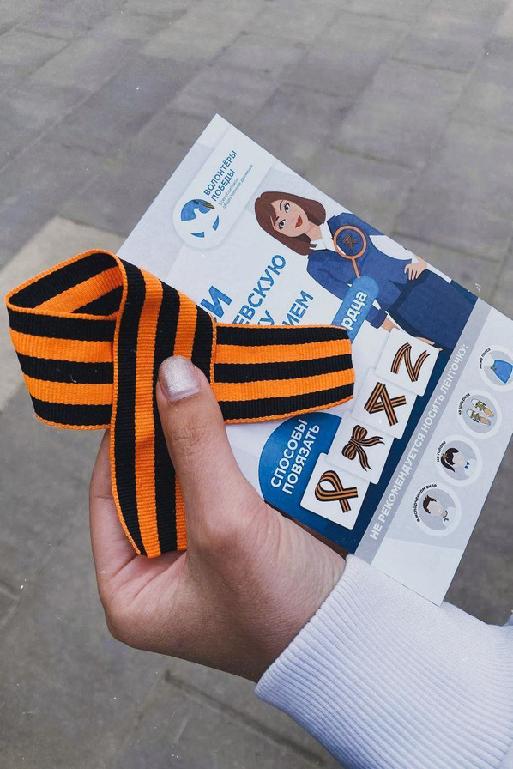
Социальные акции
• День спонтанной доброты
• Акция «Георгиевская лента»
• Репортаж о декаде инвалидов

Slide 8
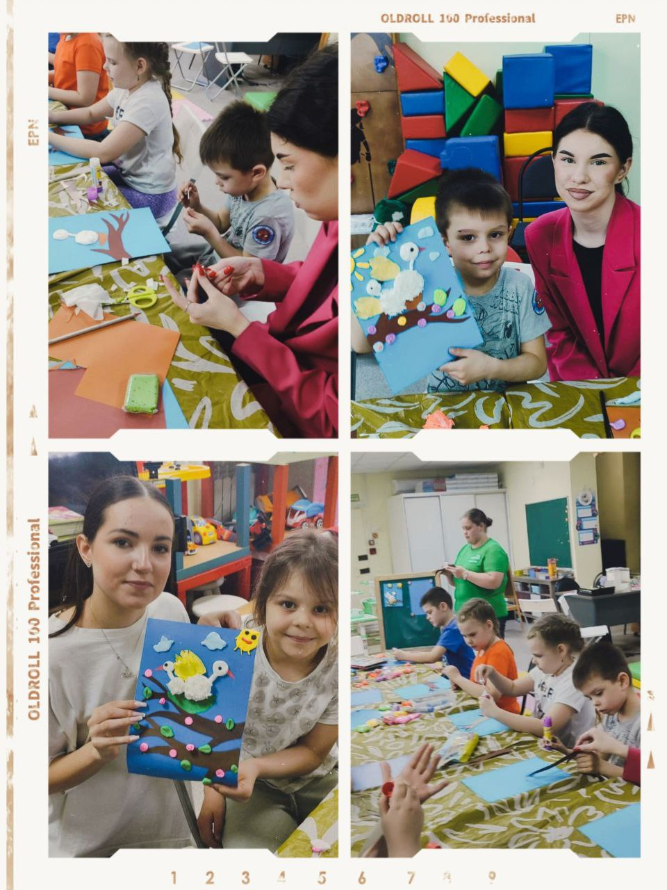
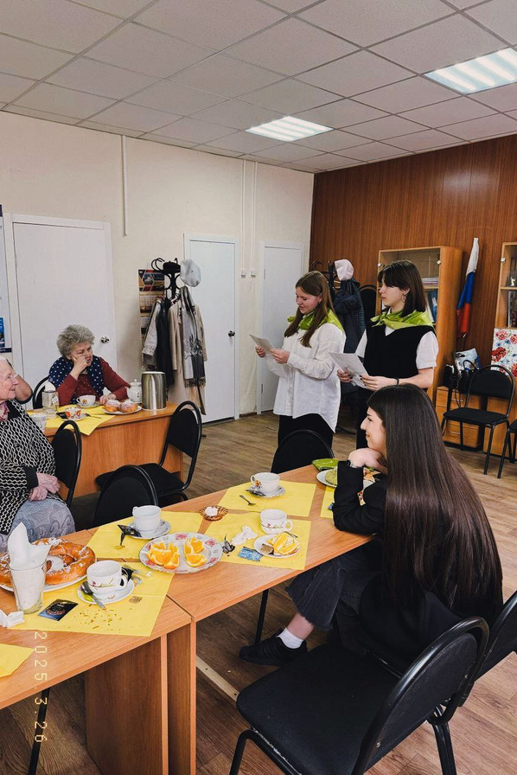
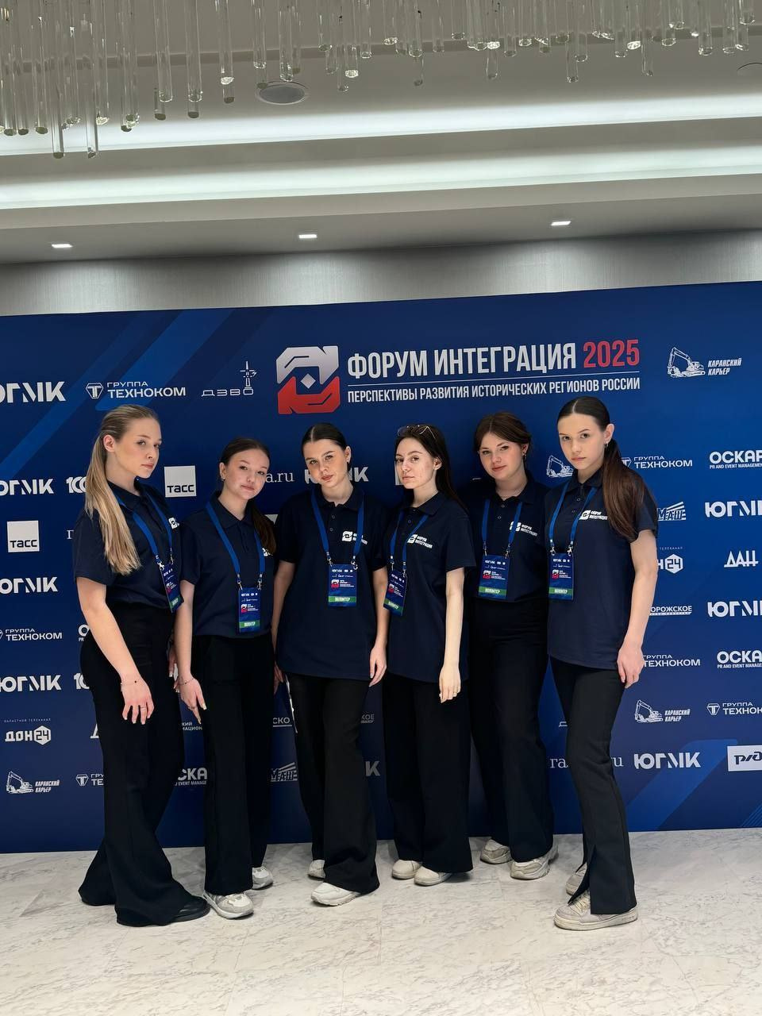
Профессиональное развитие
• Мастер-класс в фонде «Дарина»
• Викторина в Совете ветеранов
• Форум «ИНТЕГРАЦИЯ-2025»

Slide 9
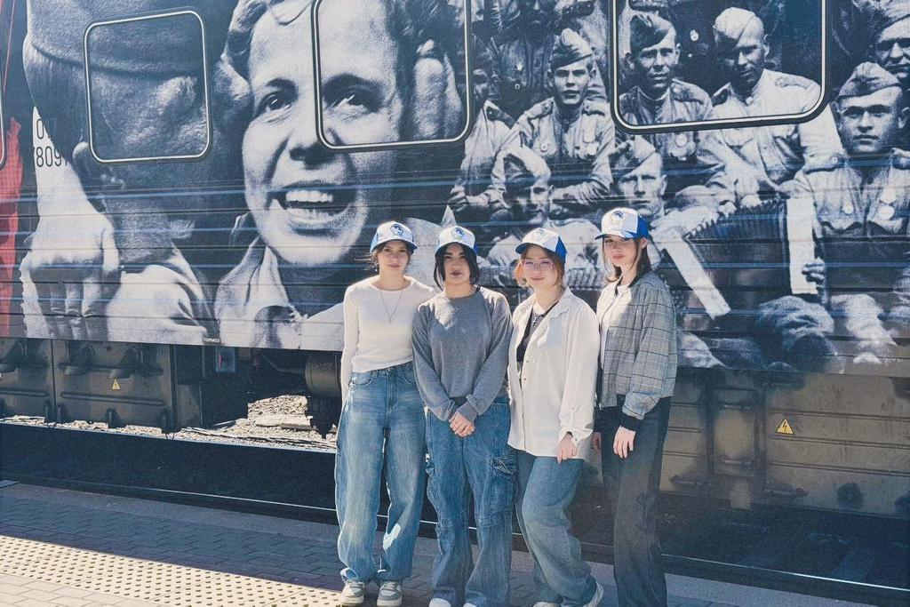
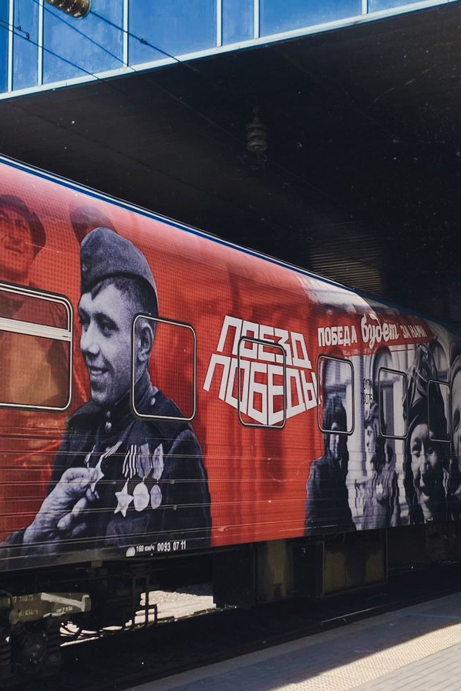
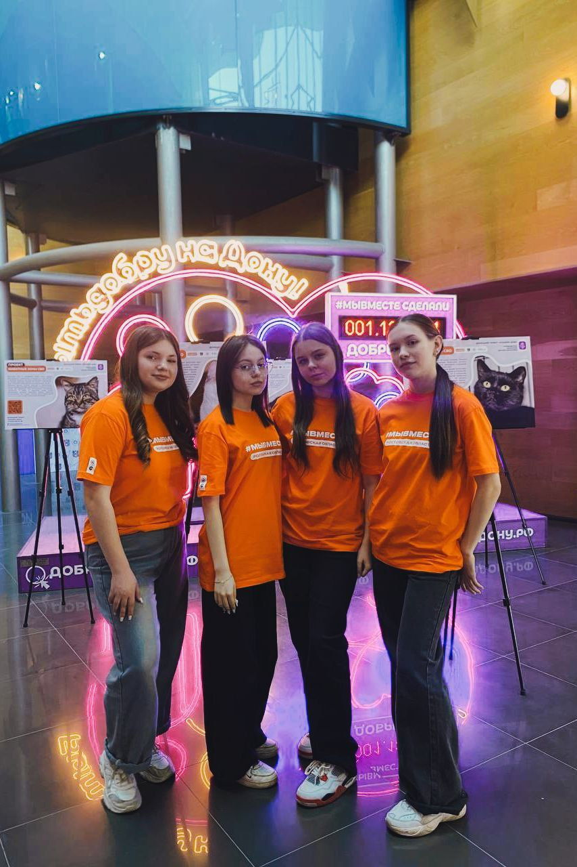
Особые проекты
• Поезд Победы
• Выставка о Евгении Михайловой
• Спасение животных

Slide 10
M
Давайте вместе делать добрые дела и оставлять след света и доброты в этом мире. Спасибо за внимание!

